Slide 1
Ｇａｍｅ開発指南書３
ActionＧａｍｅ開発
Mapを作る

Slide 2
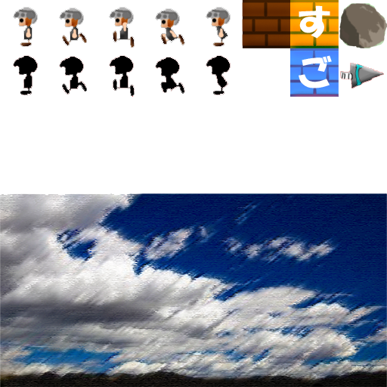

・Mapを作る
主人公をある程度Setupしたので続いてMapを作り上げましょう。MapはBlockの複数並べる事で表現していきます。
任意の位置に
複数描画
このようにBlockを複数並べる事で大きなgraphicやMAPを作る
この手法をMapChipと言う。今は３Dが支流なのでこの手法は
かなり見えないようになっていますが、すごく重要な手法です
のでしっかりと理解しましょう。
MapChipを用いてBlockを設置するかしないかと言う情報をMapのようにX軸とY軸に並べる必要があります。
一方向だけ情報を並べる方法として配列と言うものがありましたが、それでは一軸だけです。
そこで、二次元配列の学びます。

Slide 3
・二次元配列を学ぶ
配列はshootingの時に学びました。二次元配列とは配列に一軸足して面のような形にしたData構造です。
[0]
[1]
[2]
[3]
int a[4];
a
Dataを格納できる最大数4
int b[3][4]
b
[0][0]
[0][1]
[0][2]
[0][3]
[1][0]
[1][1]
[1][2]
[1][3]
Dataを格納できる最大数12
[2][0]
[2][1]
[2][2]
[2][3]
二次元配列は要素番号を2つ扱うことになります。この２つ要素番号をX軸Y軸として見る事で、Mapのように扱うことになる。
なので二次元配列のData構造をArrayMapともいいます。

Slide 4
・二次元配列の作り方とaccess方法を知ってみよう。
要素数を入れる[ ] が増えたぐらうで、基本的なaccess方法は
配列とほぼ変わりません。要素番号を入れる[ ] が2つに増え
たぐらいです。
・二次元配列の初期化
配列宣言時にもできた初期化も可能です。
int x[ 2 ][ 3 ] ;
x[0][0]=1;
x[0][1]=2;
x[0][2]=3;
x[1][0]=4;
x[1][1]=5;
x[1][2]=6;
int x[ 2 ][ 3 ] =
{
{ 1 , 2 , 3 },
{ 4 , 5 , 6 },
};
・memoryでは二次元配列は一次元と同じような並び方。
[0][0]
[0][1]
[0][2]
[1][0]
[1][1]
[1][2]
int x[ 2 ][ 3 ] ＝
ｘ
二次元配列名のxは先頭addressの[0][0]を指している。
この二次元配列にblock設置するかどうかと言う情報を入れたいと思います。

Slide 5
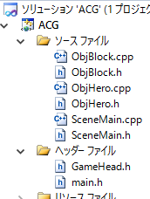
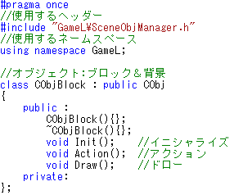
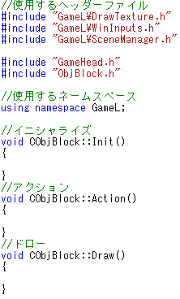
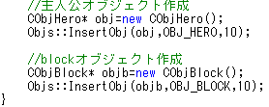


・背景用のBlockObjectを作成。
このBlockObjectは、MainとなるBlock関連のproguramと描画。Subの内容として背景描画を行います。
ObjBlock.h
ObjBlock.cpp
追加：cppとhを作成
SceneMain.cpp
GameHead.h
9
ObjectClassを作ったらMap用二次元配列を用意します。

Slide 6
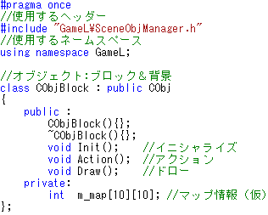
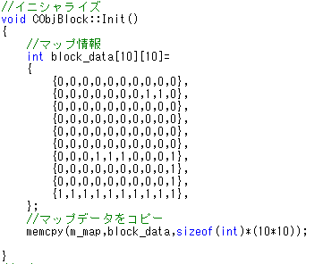
・Map用の二次元配列を用意する。
ObjBlock.h
追加：仮のMap情報を格納するためのmember変数を用意
要素Sizeは後で変更するので仮の数字を入れておきます。
Memberで宣言した配列は初期化での値登録ができない
のでとある手法を使います。
ObjBlock.cpp
Map情報をLocalで宣言し情報を初期化する。その後、membe変数に置いた
m_mapにDataをCopyすれば良いのです。
memcpy関数・・・第二引数のaddressから第三引数のsize分(byte単位)だけ
memoryを第一引数のaddressにCopyする関数。
memcpy( Copy先のaddress , Copy元のaddress , copyするmemoryのsize );
この関数を使えば、for文を使わなくても一行でDataをCopyできます。

Slide 7

・sizeof演算子
memcpy関数の第三引数のcopyするmemoryのsize ですが、byte単位で変数の型の大きさを測らないといけません。
そこで使用するのがsizeof演算子です。sizeof演算子は（ ）入れた型・変数・配列などbyte単位で大きさを返します。
関数っぽい宣言ですが、演算子なので注意してください。
この場合、sizeof(int) は４byteを返します。よって400byteのmemoryをblick_dataからm_mapへ移すという訳です。
Memory操作系の関数ではほぼ必須です。

Slide 8
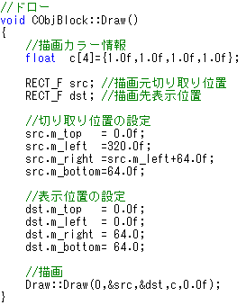
・とりあえず、Block表示
配列を利用してのBlock表示をする前にとりあえずただの表示をします。一度にprogramを書くと何が間違えるているのか
わからなくなるので確実にできる事から始めます。
ObjBlock.cpp
この場合は、Mapchipの手法はまだできるかどうか不明です。
なので、確実にできる単体描画を先に済ませてから複数表示
に改造していきます。

Slide 9
・Mapchipを用いての複数描画のalgorithm
二次元配列を２つの繰り返し文で各要素を見て、描画するかどうかを決めています。
Draw処理
Blockを描画（x,y）
i<10
本当は定義済み（関数化）してる訳では無いが、
描画MethodでBlockを描画するので定義済みとして扱う
j<10
Map[ i ] [ j ] > 0
No
このalgorithmのpointは、i と j の要素番号をblockの大きさである64を乗算
することで配置するBlockの位置を取得しているところです。
Yes
y ← i × 64
x ← j × 64
if文の条件は「その要素に値が0以外であるかどうか」です。
その条件がYesであるならその位置にBlockを描画を行います。
Blockを描画（x,y）
j
i
終了

Slide 10
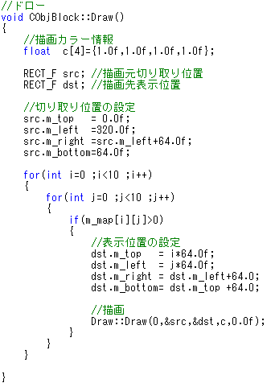
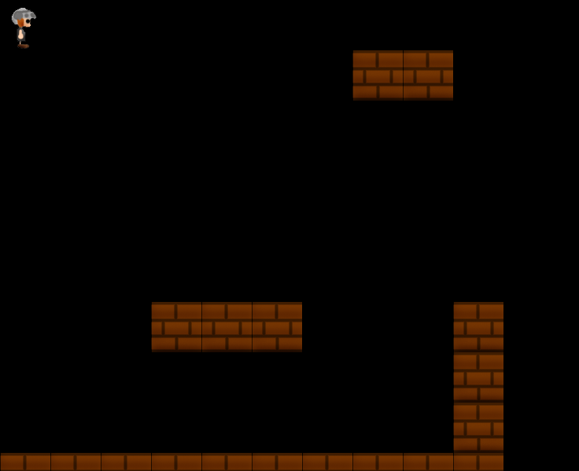
・algorithmをprogramにした
Draw処理
Algorithmをそのまま使っています。
当然、programとの鐘合わせはありますが
i<10
j<10
Map[ i ] [ j ] > 0
No
Yes
y ← i × 64
x ← j × 64
Blockを描画（x,y）
j
要素が1以上の部分にblockが描画されてい
たらOKです。
i
終了

Slide 11
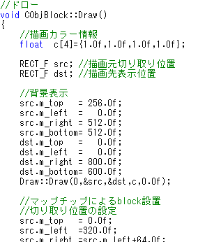
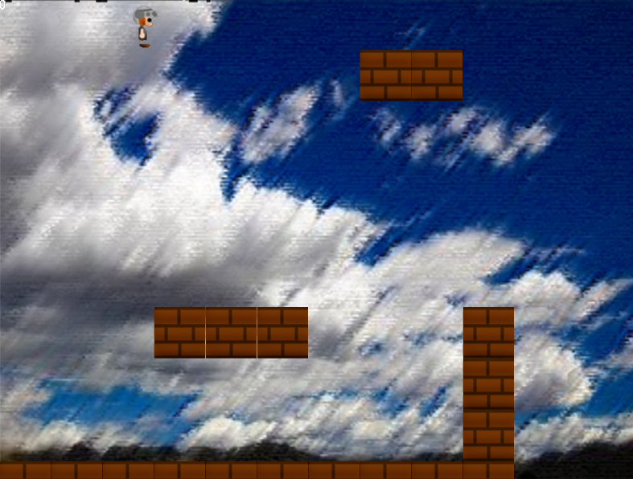
・背景を描画
背景が暗いままでは嫌なので背景をつけたいと思います。背景はBlockObjectが担当してもらいましょう。
背景を置けば見栄えも良くなってきましたね。Blockに隙間がかなり目立つ
のでActionGameの指南書終了後にでもOffset調整しといてください。
背景を描画してから、blockを描画しています。

